Slide 1
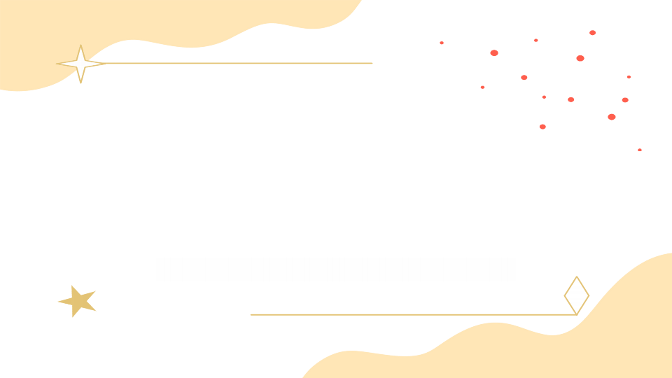
CHÀO MỪNG CÁC EM ĐẾN VỚI BÀI HỌC HÔM NAY

Slide 2



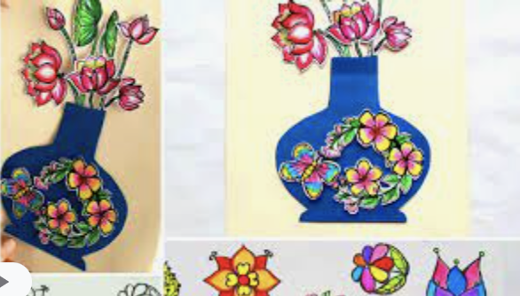
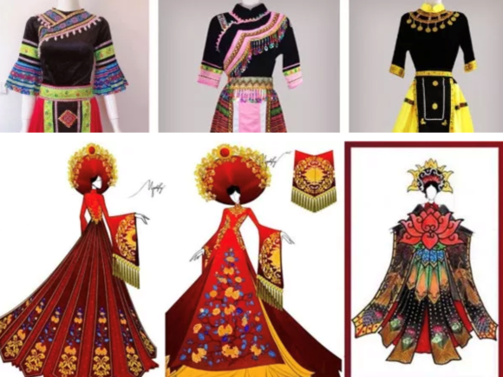
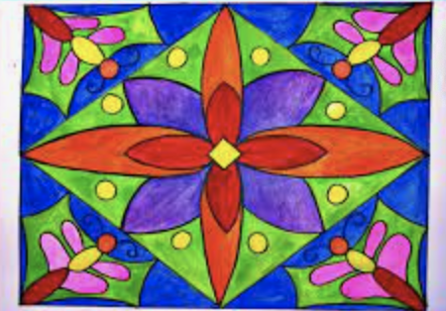

KHỞI ĐỘNG
- Quan sát tranh, ảnh sau và cho biết:
Hoạ tiết trang trí được vẽ như thế nào?
Kể tên một số hoạ tiết trang trí trong các sản phẩm.

Slide 3

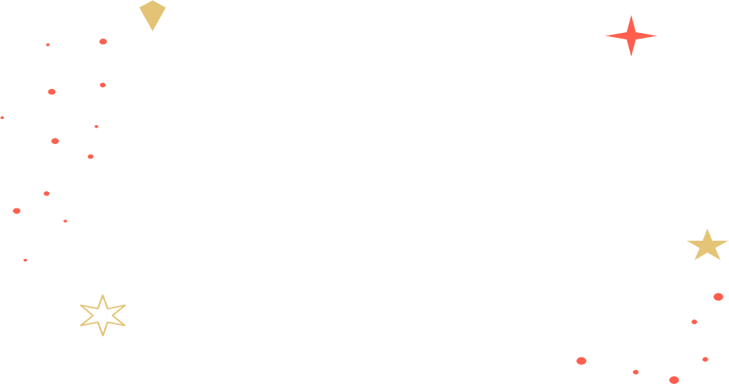
BÀI 5: SÁNG TẠO HOẠ TIẾT TRANG TRÍ

Slide 4
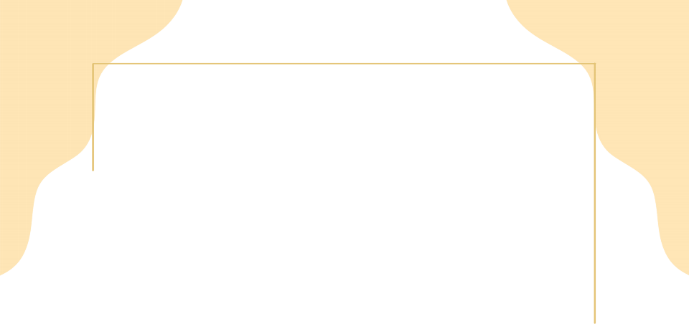
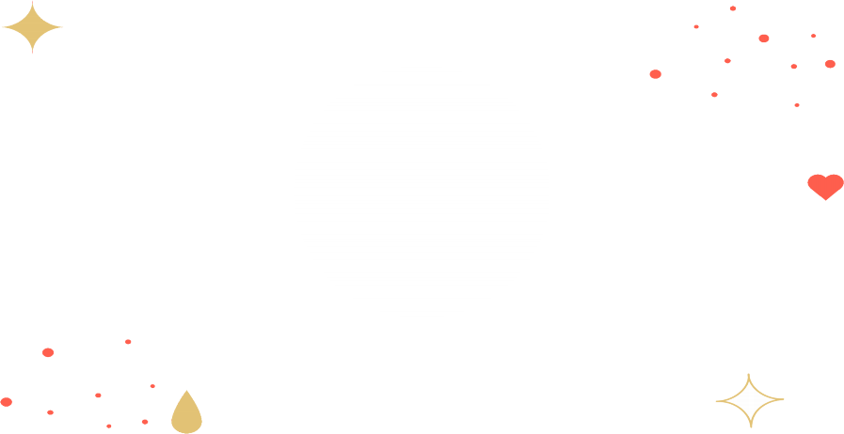
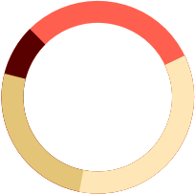

NỘI DUNG BÀI HỌC
1. Khám phá
3. Thảo luận
2. Sáng tạo
4. Ứng dụng

Slide 5
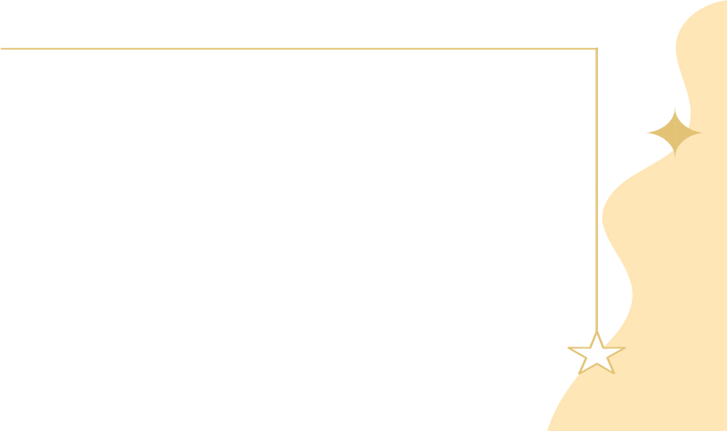
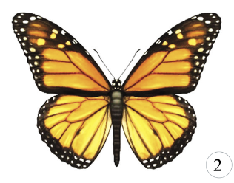
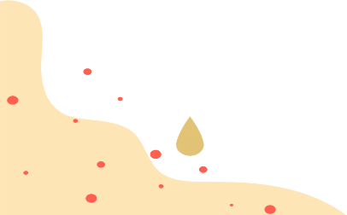
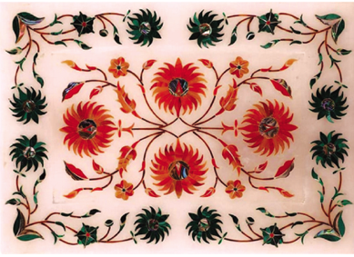
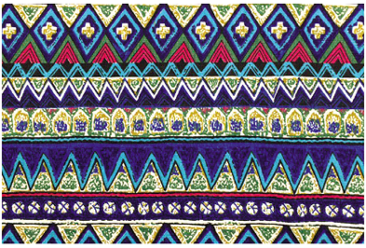
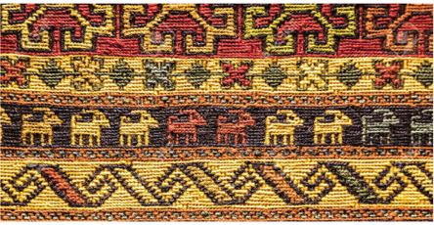
1. Khám phá
Các em thảo luận theo cặp đôi, quan sát 4 bức tranh sau và cho biết:
Hoạ tiết là hình gì?
Đặc điểm cách sắp xếp mảng hình, đường nét, hình dáng, hoa văn.
Màu sắc, đường nét được thể hiện trong sản phẩm.
Nêu những hoạ tiết, màu sắc tạo ra nhịp điệu.

Slide 6
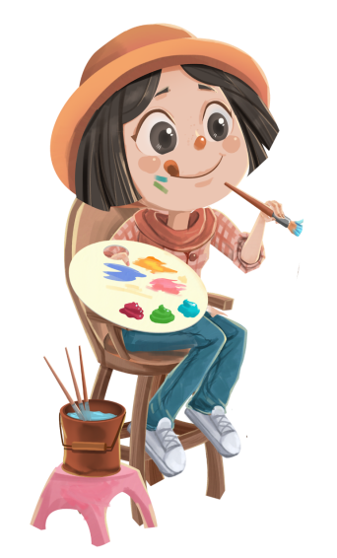
1. Khám phá
Hoạ tiết trang trí trên các sản phẩm phong phú, đa dạng (về hình, nét, màu sắc) bắt nguồn từ các hình ảnh có trong thiên nhiên
Màu sắc trong các sản phẩm tranh về tươi sáng hoặc sử dụng theo gam màu: xanh lá cây, xanh da trời,...
Nét về linh hoạt, khỏe khoắn thể hiện vẻ đẹp rắn rỏi của sự sáng tạo đơn giản, cách điệu thể hiện nguyên lí nhịp điệu

Slide 7
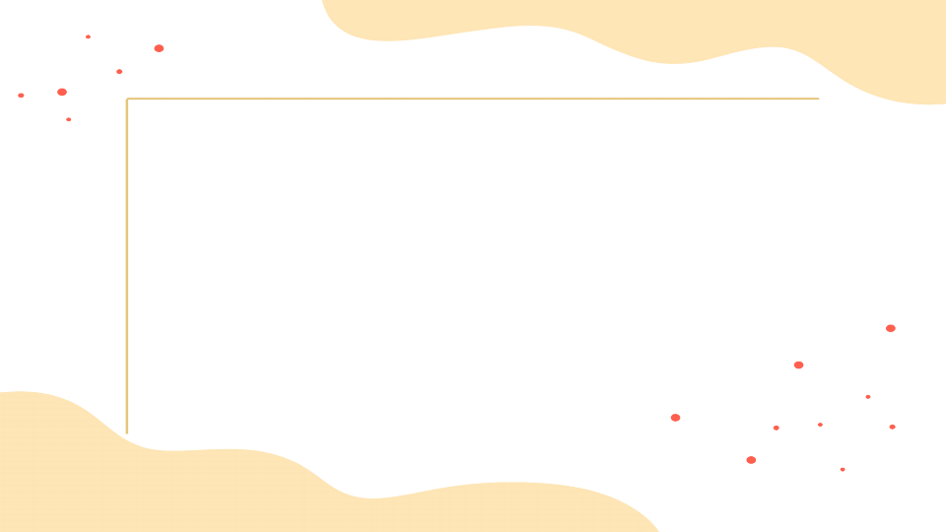

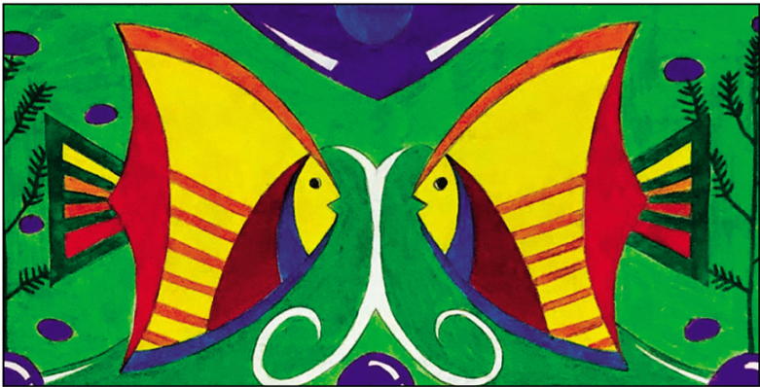
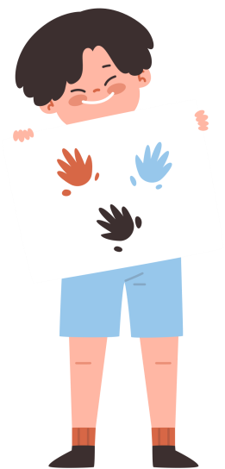
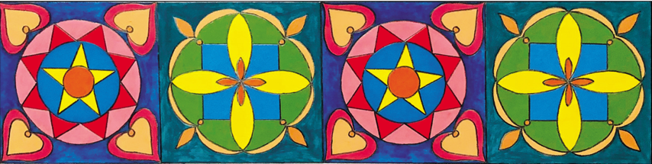

1. Khám phá
Các em hãy quan sát tranh và cho biết:
Các kiểu nhịp điệu có trong hình trang trí.
Hoa tiết tạo ra nhịp điệu chính trong hình.

Slide 8
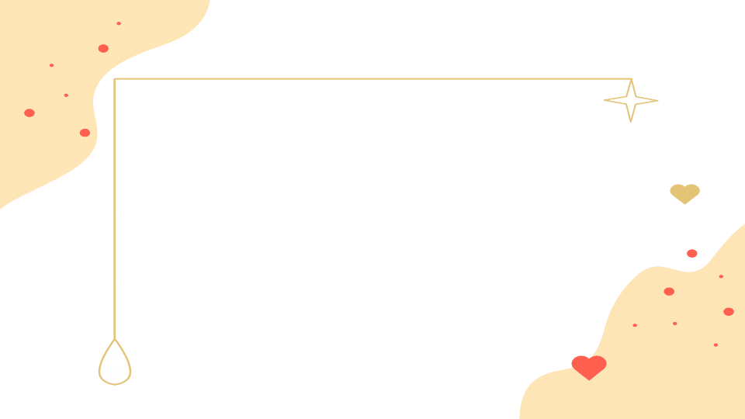
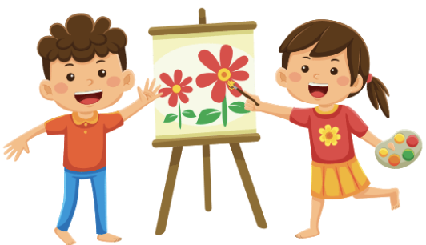
1. Khám phá
Nhịp điệu trong trang trí là sự nhắc lại về nét, hình, khối, màu sắc một cách có chủ đích (đều, dày và thưa; to và nhỏ; lên và xuống;...) để tạo ra quy luật trong trang trí.
Tính nhịp điệu thường xuất hiện trong tự nhiên. Ví dụ: các con vật; hoa văn trên cánh bướm, cánh chuồn chuồn, cánh hoa,…

Slide 9

2. Sáng tạo
Các em hãy tìm ý tưởng cho bài vẽ hoạ tiết trang trí:
Bước 1
Bước 2
Bước 3
Xác định chủ đề họa tiết trang trí
Chọn hình ảnh điển hình có tính nhịp điệu
Xác định phương pháp thực hành

Slide 10
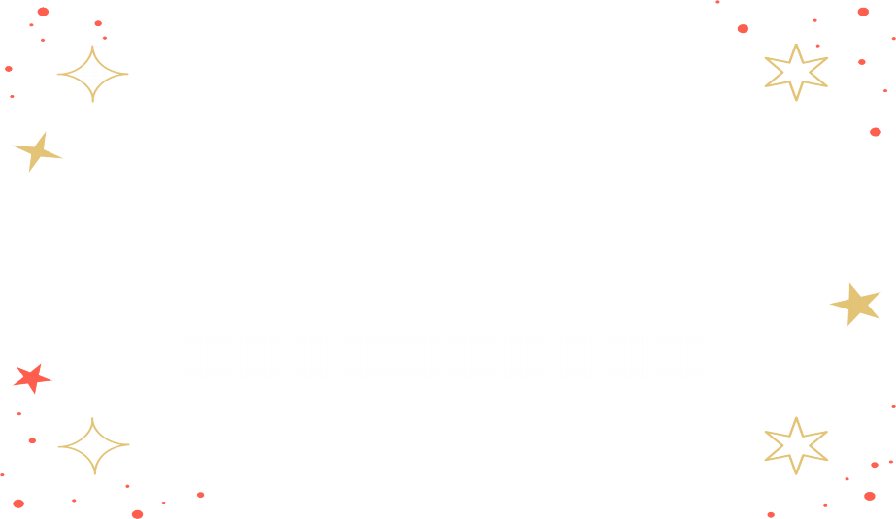

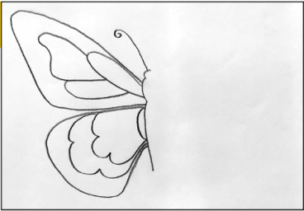
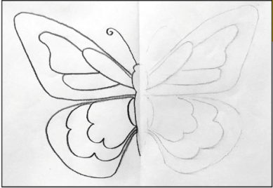
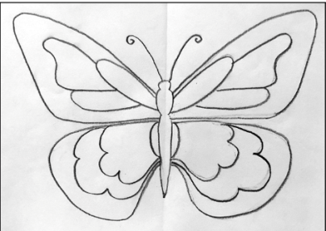
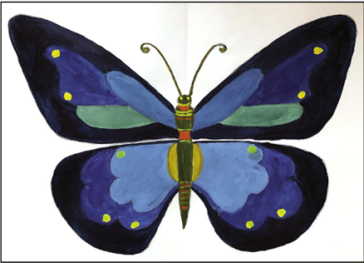
Cách 1: In một hoạ tiết theo nguyên lí nhịp điệu
B1
B2
B3
B4
Gấp đôi tờ giấy để in nhắc lại hình hoa văn
Vẽ hoạ tiết trên một nửa tờ giấy
Tô lại phần vừa in cho nét
Hoàn thiện sản phẩm

Slide 11

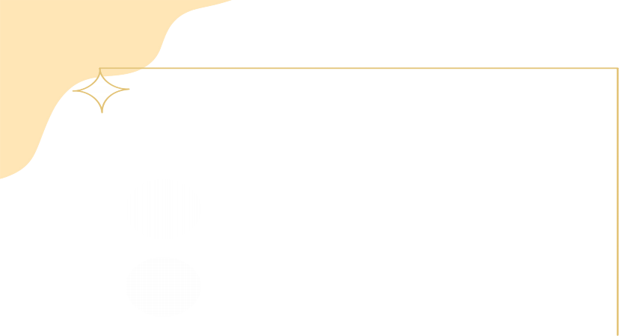

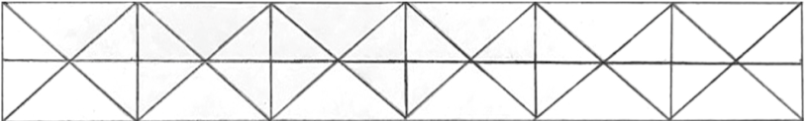
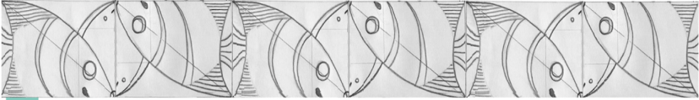
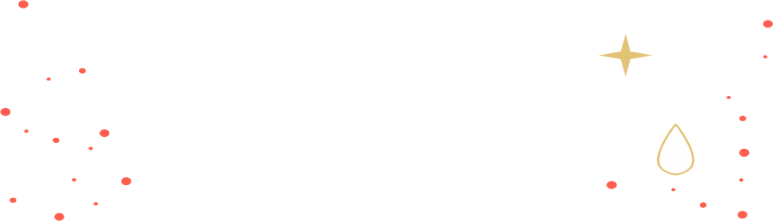
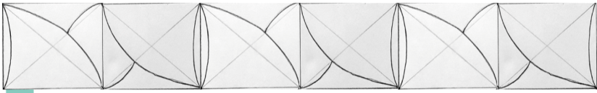
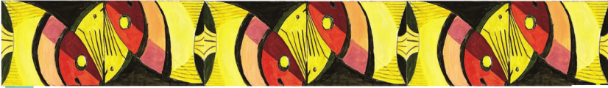
Cách 2: Vẽ dùng điểm theo nguyên là nhịp điệu
Bước 1. Kẻ khung hình
Bước 3. Vẽ chi tiết
Bước 2. Vẽ phác hình
Bước 4: Hoàn thiện sản phẩm.

Slide 12
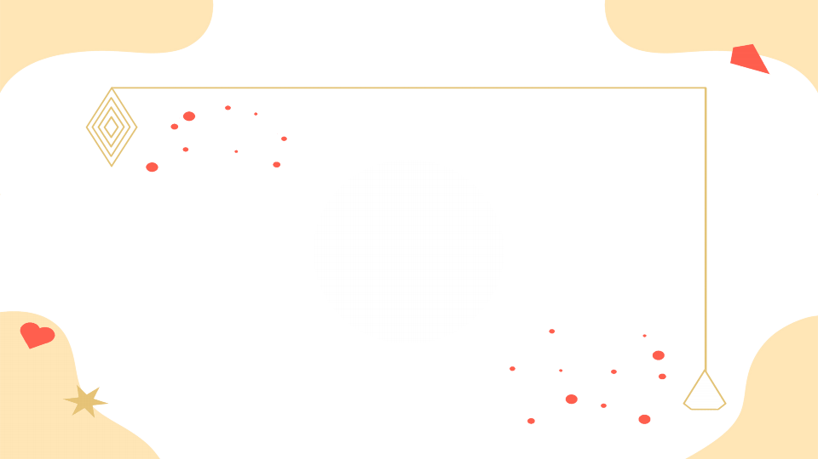
Trong thiên nhiên có nhiều loại hoa, lá, con vật có thể chọn làm hoạ tiết trang trí.
Trước khi vẽ cần xác định được đặc điểm điển hình của hoa, lá, con vật,... để thể hiện cho phù hợp với đối tượng.
Xác định được phương pháp thực hành để lựa chọn cách vẽ hợp lí.

Slide 13
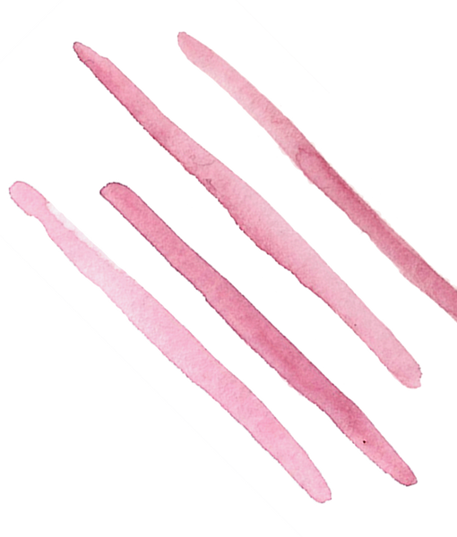
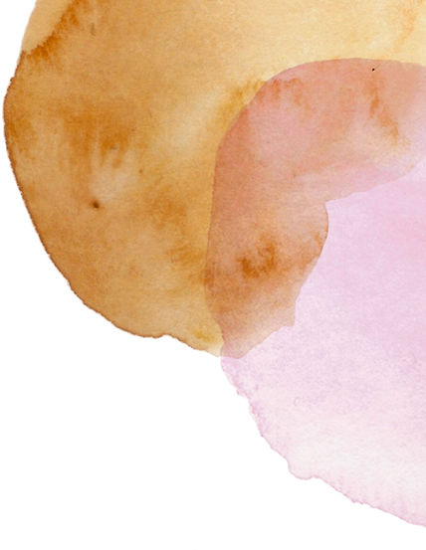
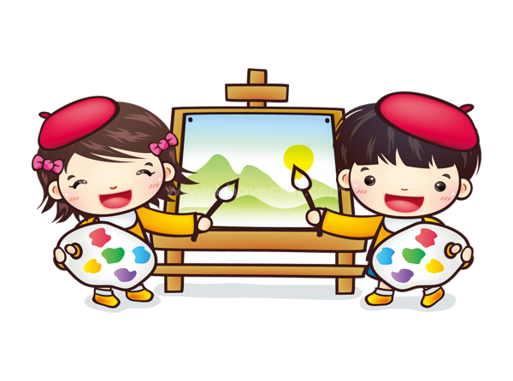
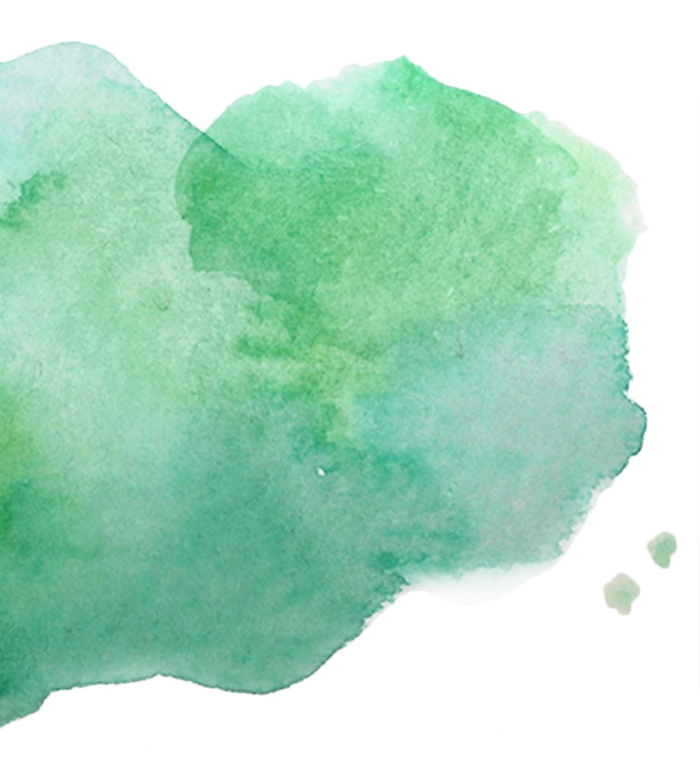
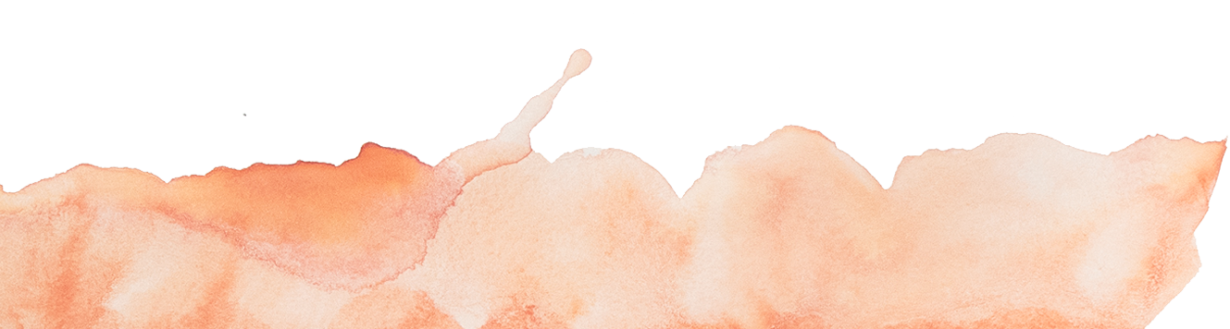
3. Thảo luận
Các em trưng bày sản phẩm vừa hoàn thiện của mình và chia sẻ với các bạn trong lớp.
Cách sắp xếp hoạ tiết, màu sắc thể hiện nhịp điệu trên sản phẩm.
Nhận xét của em về sản phẩm của bạn (mảng màu, hoạ tiết,...).
Tính ứng dụng của sản phẩm mà em sáng tạo ra.

Slide 14
LUYỆN TẬP
Em hãy vẽ trang trí một hình chữ nhật theo nguyên lí nhịp điệu.

Slide 15
YÊU CẦU
Bố cục theo đường trục ngang, đường trục dọc hoặc cả hai
Kích thước bài vẽ 15 × 20 cm.
04
1
2
3
4
Hoạ tiết tự chọn.
Có thể sử dụng màu sắc hoặc vẽ bằng các độ đậm nhạt đen trắng.

Slide 16

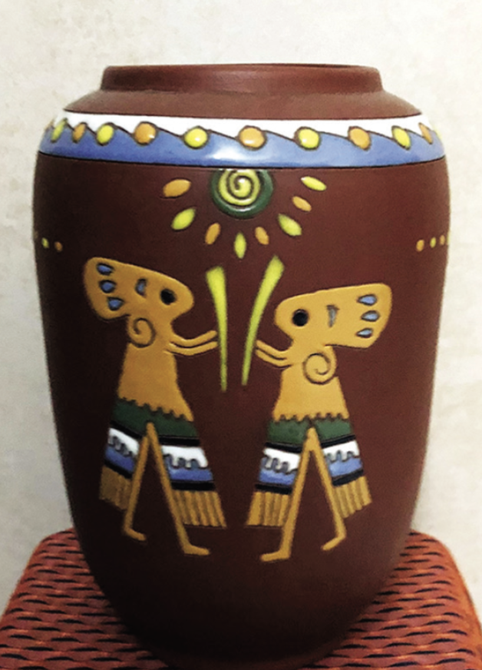

4. Ứng dụng
Qua bài học, em có thể vận dụng kiến thức để sáng tạo thêm những sản phẩm nào?”,
Tính ứng dụng của sản phẩm mà em sáng tạo ra như thế nào?....

Slide 17
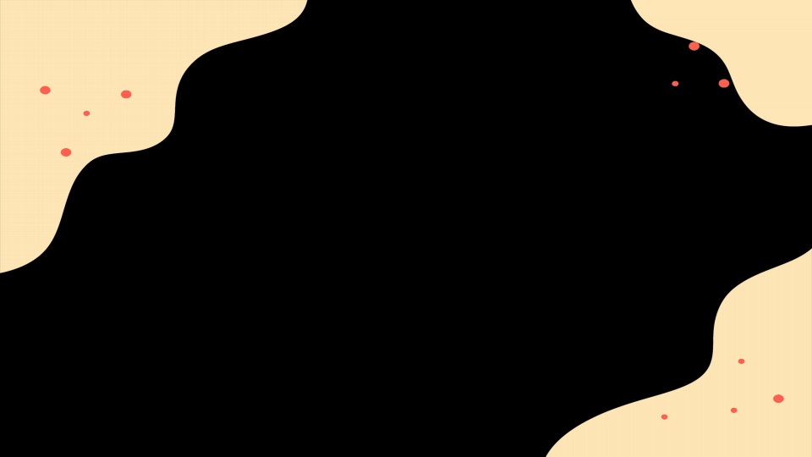




Ghi nhớ
Có nhiều hình thức sắp xếp hoa văn, hoạ tiết theo nhịp điệu
Nhịp điệu là một nguyên lí tạo hình phổ biến trong nghệ thuật trang trí

Slide 18

HƯỚNG DẪN VỀ NHÀ
Nhiệm vụ 1
Nhiệm vụ 2
Nhiệm vụ 3
Hoàn thiện bài tập ứng dụng
Ôn lại kiến thức bài học
Học và chuẩn bị bài mới

Slide 19
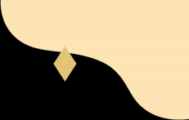

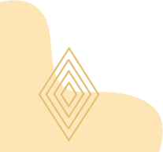

CẢM ƠN CÁC EM ĐÃ LẮNG NGHE BÀI GIẢNG!

Slide 21
ĐỀ KIỂM TRA GIỮA KÌ I: Tạo họa tiết trang trí

